Slide 1

FILTRUL-TRECE-SUS SI FILTRUL-TRECE-JOS
LUPU MIRUNA
GRUPA 2121 SERIA A

Slide 2
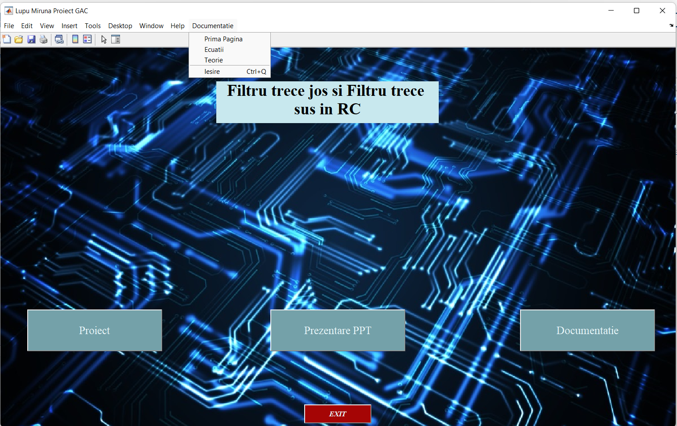
Prezentarea interfetei programului
Meniul “Documentatie” care are are urmaotarele submeniuri:ghidul de prezentare, ecuatii si pagina de start
Buton care deschide proiectul
Buton care deschide prezentarea ppt
Buton care deschide documentatia
Butonul de iesire

Slide 3
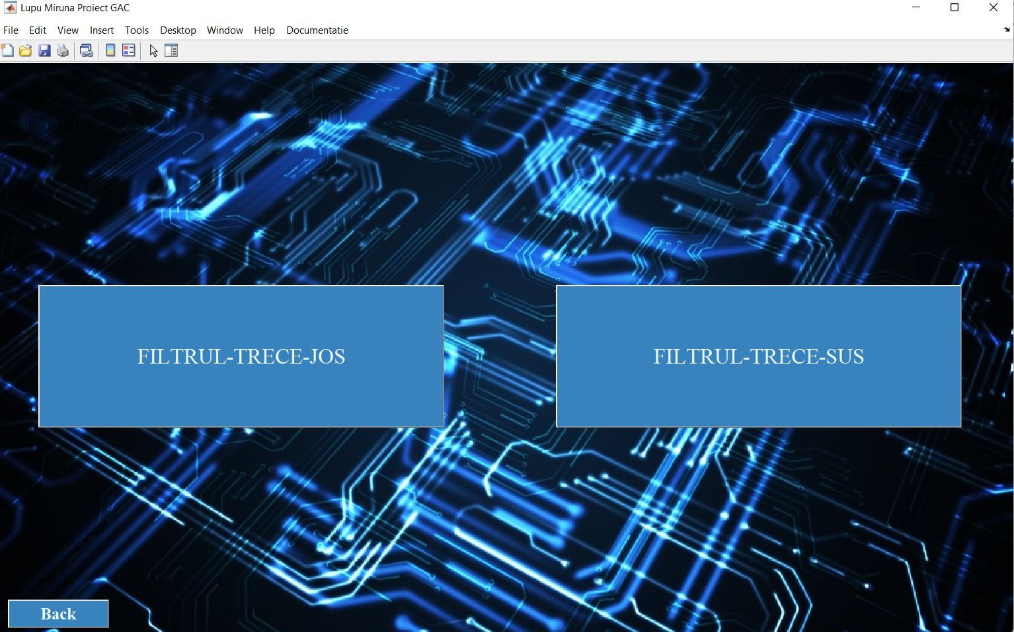
Butoane pentru alegerea filtrului dorit
Buton 'back' ce ne duce inapoi pe pagina principala

Slide 4
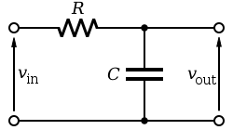
Ce este un FTJ?
Un filtru low-pass este un filtru care trece frecvențele joase și atenuează frecvențele înalte, adică frecvențe peste frecvența de tăiere . Ar putea fi numit și un filtru cu tăiere înaltă.
Filtrul trece jos este inversul filtrului trece înalt.
Conceptul de filtru trece jos este o transformare matematică aplicată datelor (un semnal).

Slide 5
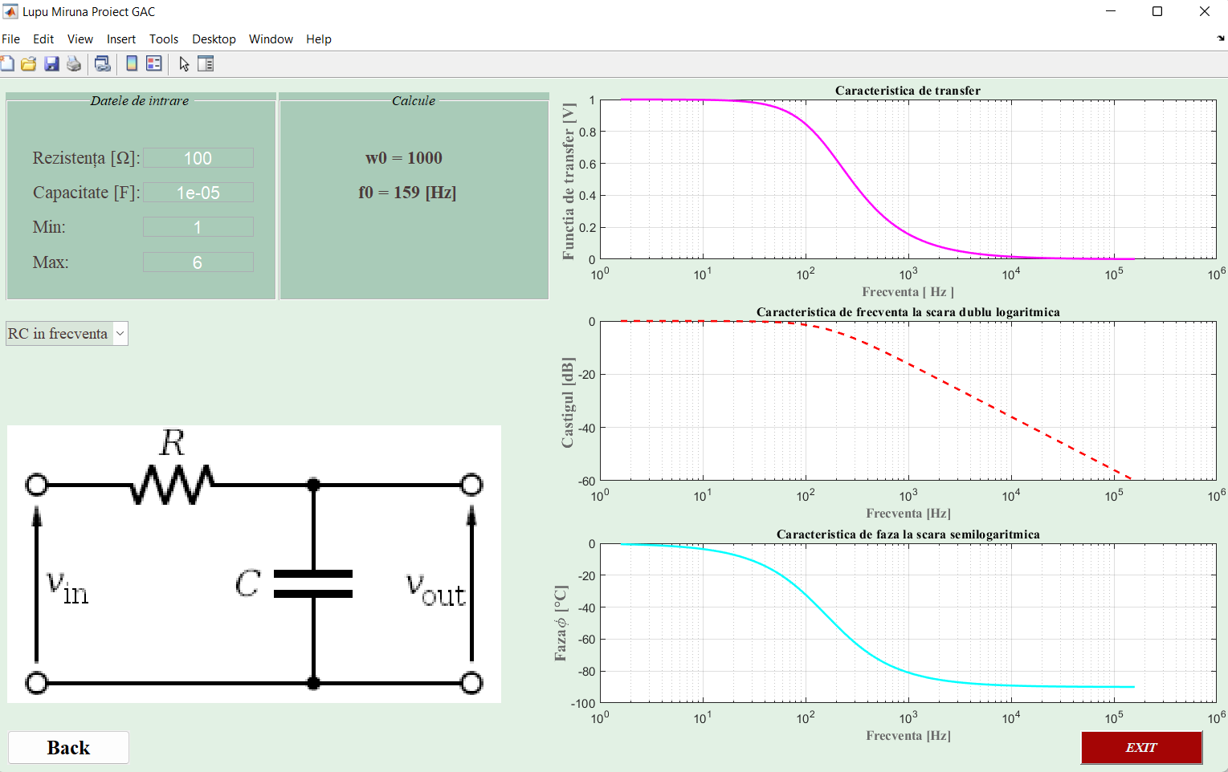
FILTRUL- TRECE –JOS in frecventa
Chenar cu datele de intare
Chenar cu calculele rezultate
Alegerea comportarii circuitului RC
Graficele in domeniul frecventei
Schema electrica FTJ

Slide 6
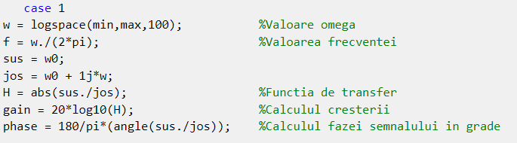

Slide 7
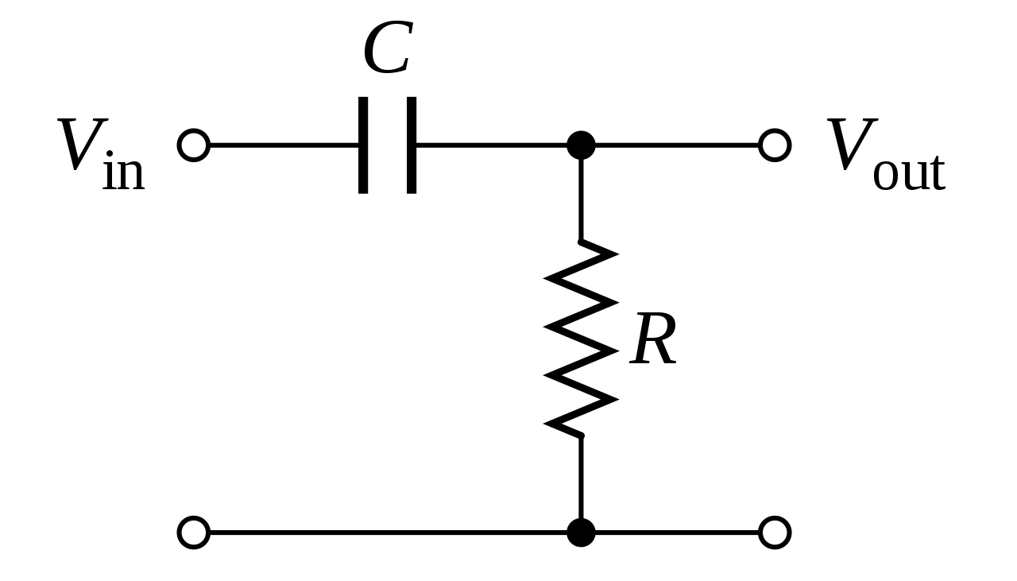
Ce este un FTS?
Un filtru high-pass este un filtru care trece frecvențe înalte și atenuează frecvențele joas, adică frecvențele sub frecvența de tăiere .
S-ar putea numi și un filtru de tăiere joasă. Filtrul trece sus este inversul filtrului trece – jos.
Conceptul de filtru de trecere înaltă este o transformare matematică aplicată datelor (un semnal).

Slide 8
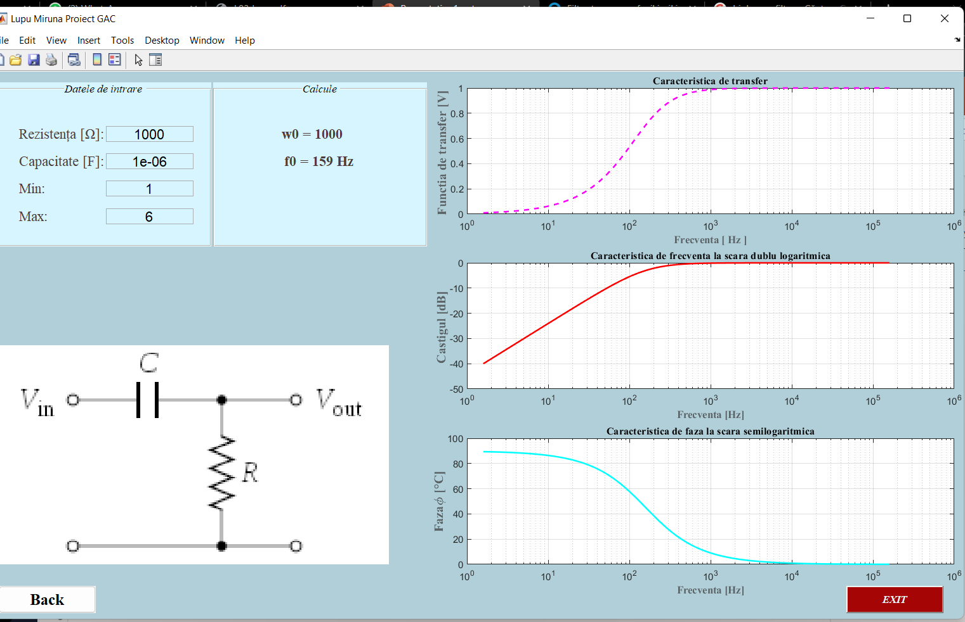
FILTRUL- TRECE –sus IN FRECVENTA
Schema electrica FTS

Slide 9
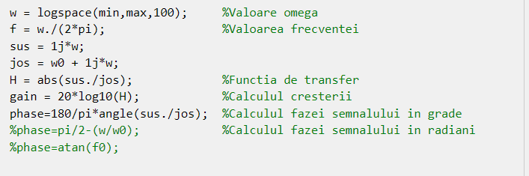

Slide 10
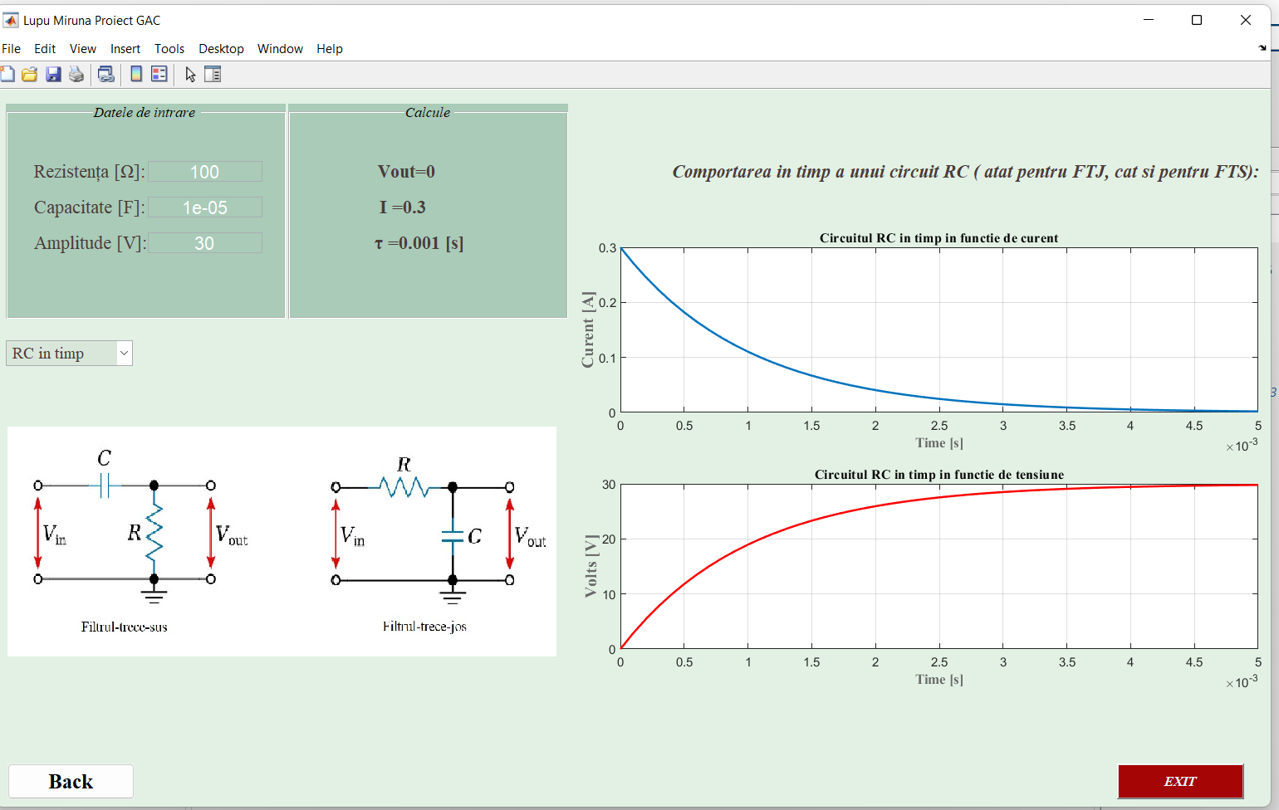
FILTRUL- TRECE –JOS si Filtrul-trece-sus IN TIMP
Calculele rezultate in domeniul timp
Grafice in domeniul timp

Slide 11
